Slide 1
ПОЗИЦІЇ РУК
джаз-модерн
ТАНЦЮ
Викладач сучасної хореографії Аза Катерина Олександрівна
Навчально-виховний комплекс допрофесійної підготовки

Slide 2
Позиції рук класичного танцю
Позиції рук класичного танцю У класичному танці величезна роль належить рукам. Руки є одним з основних засобів виразності у хореографії. Вони надають активну допомогу виконавцю. У класичному танці три позиції рук і підготовче положення. Решта положень рук – це різновиди. У процесі поставлення рук велике значення має правильна постава їх окремих частин: кистей, пальців, ліктів, плечей.

Slide 3
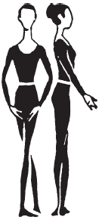
Підготовче положення рук
Руки вільно опущені вниз вздовж тіла і не торкаються корпусу (у пахві – вільно), трохи закруглені в ліктьових суглобах, створюючи овальну форму. Лікті направлені у боки. Кисті рук подовжують овальну форму всієї руки, повертаються долонями вгору. Пальці згруповані і злегка заокруглені у фалангах. Великий і середній палець наближені, але не торкаються один одного. Вказівний палець та мізинець подовжують трохи заокруглену загальну лінію від ліктя. Кисті рук трохи наближені одна до одної.

Slide 4
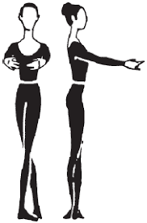
І позиція
Руки підняті вперед на рівні діафрагми так, щоб груди були відкриті, зберігаючи овальну форму підготовчого положення. Руки підтримуються у такому положенні напруженням м’язів їхньої верхньої частини. Кисті рук та лікті не повинні провисати. Плечі при цьому не слід піднімати чи відставляти вперед.

Slide 5
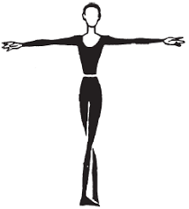
ІІ позиція
Руки розкриті у боки, трохи заокруглені в ліктьових суглобах і підтримуються від плеча до ліктя напруженням м’язів верхньої частини. Кисті рук знаходяться попереду плечей і подовжують м’яку округлу лінію у фалангах пальців. Плечі не слід ні виставляти, ні піднімати. Лопатки трохи спущені вниз.

Slide 6
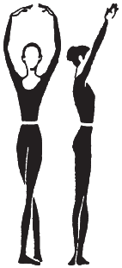
ІІІ позиція
Руки підняті вгору, закруглені в ліктьових суглобах. Кисті подовжують загальну округлість рук, злегка повернуті долонями до себе і мають бути розташовані трохи попереду голови так, щоб, не піднімаючи голови, було можливо їх побачити.

Slide 7
Дякую за увагу!

